Slide 1

Handy Jobs Vocab
with Mr. Evil, Very Evil Parsnip Face

Slide 2



Hello my little friends! Now I’m going to talk about …

Slide 3

Berufe
Jobs

Slide 4
…and I don’t care if you want to or not!

Slide 5
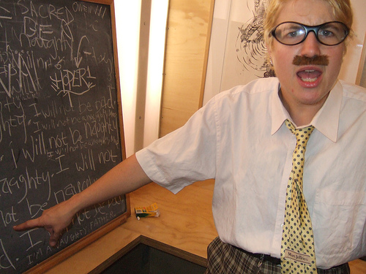
der Lehrer/ die Lehrerin
Teacher

Slide 6
If the person is a man, you use the first form, if it’s a woman,
you usually just add -in....
Hey, and I don’t have the impression that you’re listening to me!!!

Slide 7
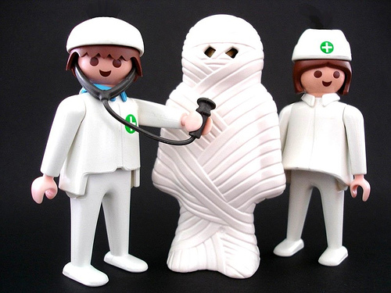
der Arzt/ die Ärztin
Doctor

Slide 8

der Bauarbeiter/
die Bauarbeiterin
Construction worker

Slide 9
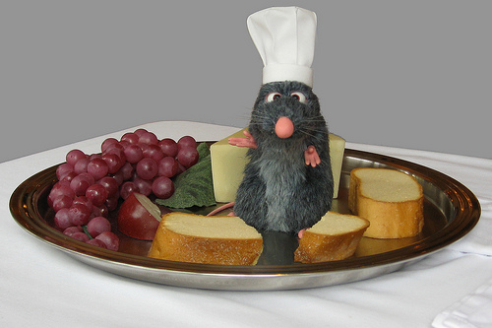
der Koch/
die Köchin
Chef

Slide 10

der Polizist/ die Polizistin
Police officer

Slide 11
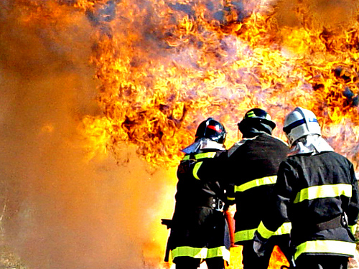
der Feuerwehrmann/
die Feuerwehrfrau
Fire fighter

Slide 12
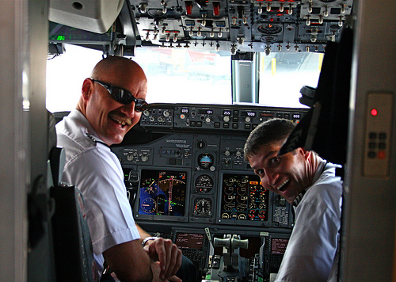
der Pilot/
die Pilotin
Pilot

Slide 13

der Verkäufer/ die Verkäuferin
Salesperson

Slide 14
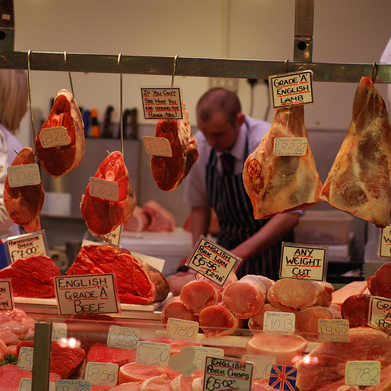
der Metzger/
die Metzgerin
der Fleischer/
die Fleischerin
Butcher

Slide 15
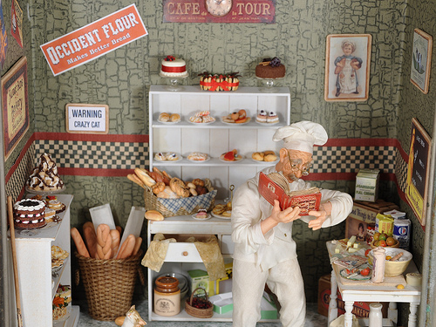
der Bäcker/ die Bäckerin
Baker

Slide 16
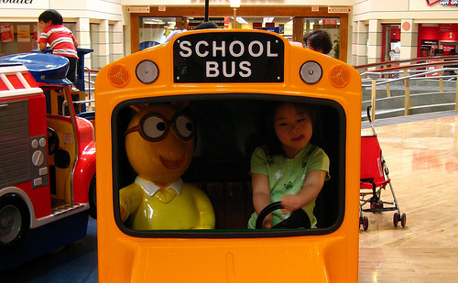
der Busfahrer/ die Busfahrerin
Bus driver

Slide 17
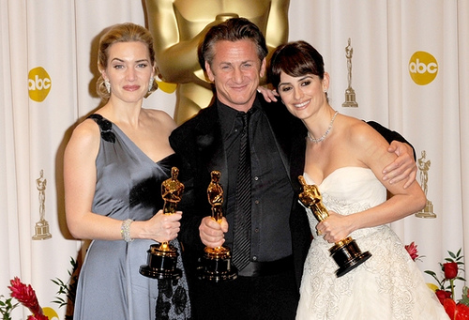
der Schauspieler/ die Schauspielerin
der Schauspieler/ die Schauspielerin
Actor/Actress

Slide 18
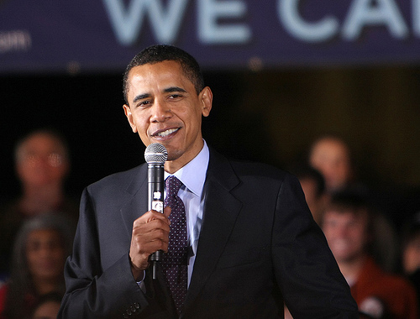
der Politiker/ die Politikerin
Politician

Slide 19

der Kellner/ die Kellnerin
Waiter/Waitress

Slide 20

der Astronaut/
die Astronautin
Astronaut

Slide 21
Well, now you know all about jobs, you should get to work!!!

Slide 22
















Join us again!

